Slide 1
Lino Wirag zeigt:
Folien mit ganz schön viel Text und einem komischen KI-Bild (dieses hier)
Thema der nächsten 20 min.: Brettspiele interpretieren?

Slide 2
Cheat-Fragen (Nr. 8 wird dich zum Weinen bringen!)
Was sehe ich an X, was noch niemand an X gesehen hat?
Wie betrachte ich X in einer Weise, in der noch niemand X betrachtet hat?
Wie kann ich X zu etwas in (Ähnlichkeits-)Beziehung setzen, das außerhalb von X liegt?
Welche allgemeingültige Aussage oder welches allgemeingültige Prinzip verbirgt sich in X?
Was hätte ein Philosoph, Soziologe, Historiker, Evolutionsbiologe, Psychologe, Theaterwissenschaftler, Ökonom, Psychoanalytiker (m/w/d) usw. zu X zu sagen?
Was lässt sich an X ablesen, das für alle Brettspiele gilt?
Was lässt sich an X ablesen, das für die Tätigkeit des Spielens allgemein gilt?

Slide 3
Noch mehr Cheat-Fragen
Was lässt sich an X (am Erfolg/Scheitern von X) ablesen, das für den Brettspielbetrieb gilt?
Was lässt sich an X ablesen, das für alle Menschen gilt?
…, das für (moderne) Gesellschaften gilt?
…, das für die Gegenwart gilt [sehr beliebte Frage]?
Welche sozialen Normen lassen sich an X ablesen?
Welche gesellschaftlichen Machtverhältnisse sind in X wiederzufinden?
Wie kann ich X auf einen Aspekt reduzieren, der das Typische an X besonders hervortreten lässt?
Wovon handelt Spiel X “eigentlich”?
Wenn Spiel X ein Buch/Film “über” etwas wäre (Freundschaft, Liebe usw.), wäre es ein Buch/Film worüber?

Slide 5
“Azul in einem Wort? Delikat! Das liegt vor allem daran, dass Michael Kiesling wieder einmal verstanden hat, dass der appetitlich gedeckte Essenstisch und das schmackhaft angerichtete Spielbrett im Prinzip ein und dasselbe sind. Dabei schreibt Azul die Gastrosophie des Gesellschaftsspiels keineswegs neu – was auch schlecht geht, schließlich ist sie noch überhaupt nicht geschrieben worden. Dabei liegen die Beweise für die Geburt des Brettspiels aus dem Geiste der Kulinarik für jeden offen zutage, der Augen hat, damit zu schmausen. Wo findet beides statt? Richtig: zu Tisch. Was sollte jeweils befolgt werden? Richtig, bestimmte Regeln. Was nutzten Spiele historisch sehr oft als Spielsteine, beispielsweise bei Mancala? Richtig, Lebensmittel. Bohnen, Mais und Reis sind unbestreitbar die Urahnen unserer modernen Meeple und Pöppel, Token und Cubes. Der schlagendste Beweis dafür: Wer hätte noch nie versehentlich in die Zählmarken gegriffen statt in die M&Ms (weil sie so ähnlich aussehen)? Ich habe mehr als einmal versucht, mein Spiel zu essen! Das heutige Brettspiel ist, was Haptik und Ästhetik betrifft, zweifellos die Fortsetzung der Tafelkunst mit anderen Mitteln. …

Slide 6
… Und es ist kein Zufall, dass der Mensch nicht nur das einzige Tier ist, das regelgeleitete Spiele kennt, sondern auch das einzige uns bekannte Lebewesen, das kochen kann. Kein Zweifel: Der Satz ‘Mit dem Essen spielt man nicht’ muss umgeschrieben werden zu ‘Ohne Essen kann man nicht spielen.’ Kieslings köstliches Azul lässt sich mühelos auf dem Büffet der dazugehörigen Beweise auslegen, und es ist natürlich überhaupt kein Zufall, dass letztes Jahr mit ‘Meister Chocolatier’ eine Neuverschachtelung des Erfolgstitels erschienen ist, die das Gastronomische, das im Brettspiel immer schon angelegt ist, konsequent zu Ende denkt.“ usw.

Slide 8
“My City ist Reiner Knizias Weigerung, mal nicht mitzumachen. Mit El Dorado hat er das Prinzip des Deck Building vergoldet, mit L.L.A.M.A. das bessere Uno erfunden, mit My City ist nun das Legacy-Spiel dran. Und das … ist schlecht. Denn: Das Legacy-Prinzip ist der spielgewordene Erpresserbrief. Wie zum Beweis starrt einen aus der My-City-Schachtel gleich ein Schock spitziger Briefumschläge an. Weh dem Lump, der uns nicht erbricht!, wispern die Wundertütchen und rascheln bedrohlich. Und so müssen die Szenarien heruntergerissen werden, ob die Polygone passen wollen oder nicht. (Spoiler: Sie wollen nicht.) Wäre Freud noch unter uns, er würde einen solchen Spieleabend als Fallstudie über Zwangsneurose verhandeln.
Und wer noch näher hindenkt, der sieht: Legacy-Spiele – und nicht nur My City – beuten gleich mehrere psychische Mechanismen aus, um uns am Spielen zu halten. Dazu gehören: Verstärkung durch Belohnung, das (Aus-)Nutzen der Angst, etwas zu verpassen, sowie die Same-Same-But-Different-Methode, die dafür sorgt, dass wir uns in der Sicherheit des Vertrauten bewegen können, während wir zugleich wohldosiert Neues geboten bekommen. …

Slide 9
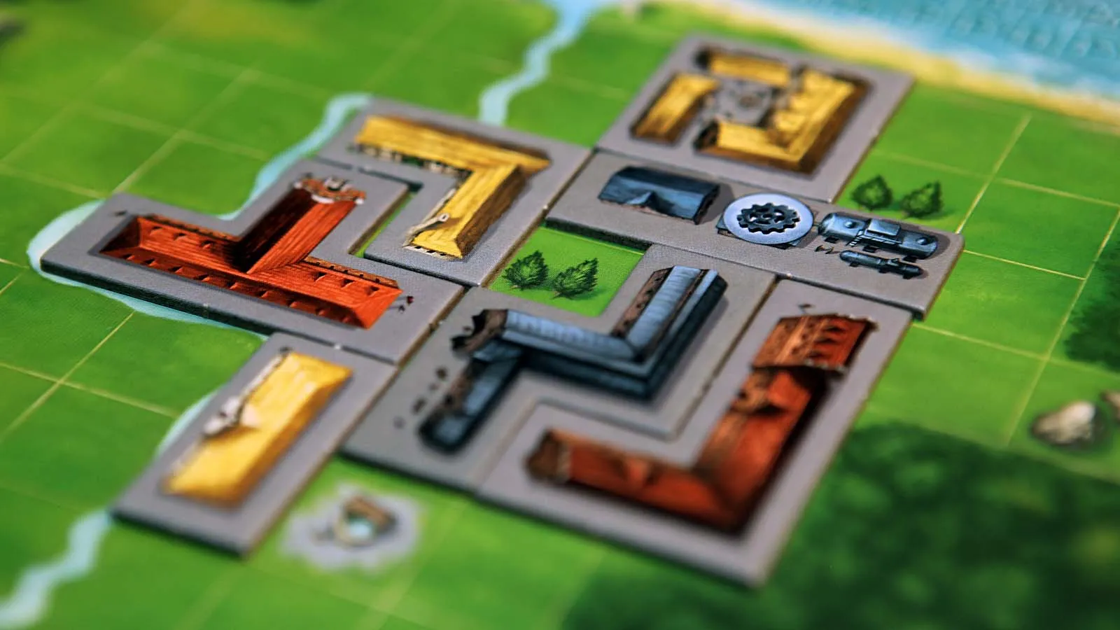
… Auch der sogenannte Ovsiankina-Effekt spielt eine Rolle, der unsere Tendenz bezeichnet, eine unterbrochene Handlung wieder aufzunehmen, wenn das Handlungsziel (nämlich: alle Szenarien durchzuspielen) noch nicht erreicht wurde.
Legacy-Spiele erweisen sich damit als kleine Wunderwerke der Wirtschaftspsychologie, die unablässig auf unserem Belohnungszentrum herumdrücken. Eine ambivalente Anamnese.“ usw.

Slide 10
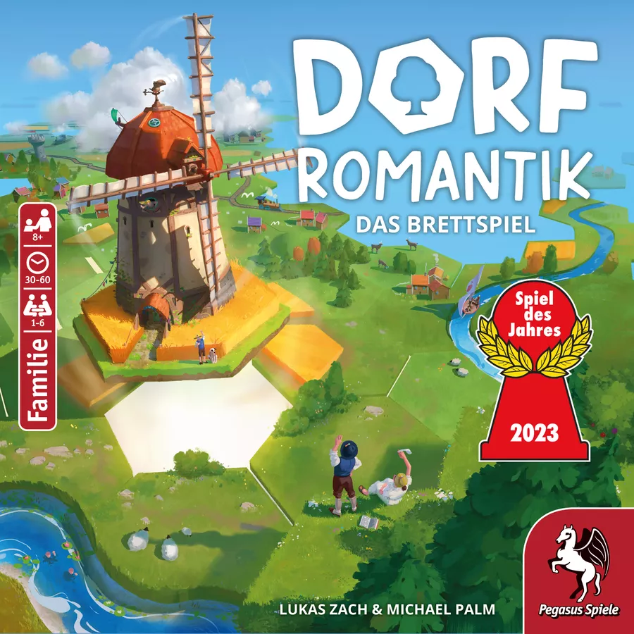

Slide 11
“Dass Dorfromantik Spiel des Jahres wird, kann niemanden erstaunen, der mal ein Proseminar in Soziologie abgesessen hat. Denn: Gesellschaften, so kann man dort lernen, reagieren auf Krisen empfindlicher als eine Katze auf eine sich anschleichende Salatgurke. Und die zeitgenössische Soziologie spricht längst von einer Polykrise, in der wir uns befinden, in der wirtschaftliche Turbulenzen, tödliche Pandemien, neue Kriege vor der eigenen Haustür und eine drohende Ökokatastrophe sich verdichten und zusammenfallen. Die Menschen reagieren, wie sie immer auf Krisen reagieren: Indem sie sich vorwärts oder rückwärts bewegen, kämpfen oder fliehen. Dorfromantik ist, auch wenn das dem Spiel keineswegs anzulasten ist, natürlich ein Symptom der Rückwärtsbewegung. Sein Erfolg kommt nicht von ungefähr. Gesellschaften unter Druck kaufen, prämieren und verwenden natürlich genau diejenigen Produkte am häufigsten, die am adäquatesten auf die Probleme ihrer Gegenwart antworten. Und Dorfromantik antwortet. Das sagt das Thema, das sagt der Titel, sagt das Artwork, das sagt sogar die Mechanik.” usw.

Slide 12
“Mit Dorfromantik hat sich die Gesellschaft aus dem Gesellschaftsspiel verabschiedet. Sie wird schmerzlich vermisst. Damit erniedrigt sich Dorfromantik vom Brettspiel zum Brettspiel-Imitat, sinkt sogar auf eine noch niedrigere Lebensform hinab, nämlich auf das Puzzle, auf ein selbstbezügliches Ein-Hand-Vergnügen. Und wirklich: Es ist alles ganz wie beim Puzzeln. Man nimmt ein Teilchen, schaut, wo’s passt, und bekommt eine Messerspitze Dopamin spendiert, wenn man die richtige Stelle gefunden hat. Ist das Idyll vervollständigt, darf man es lustvoll zerbröseln (auch dafür gibt es seltsamerweise Dopamin), um von vorne zu beginnen. Mehr als eine Spieler:in, die diese Bezeichnung kaum verdient, braucht es zum Puzzeln ebenfalls nicht, trotzdem dürfen bei Dorfromantik laut Schachtelaufdruck fünf weitere zuschauen. Allein wozu? Das Ergebnis steht jedes Mal schon fest, eine Entwicklung findet quasi nicht statt. Dorfromantik ist das spieldesjahresgewordene Ravensburger-Puzzle. Damit es für all diejenigen perfekt geeignet, die ‘das Ding ohne sein Wesen’ wollen, um den Philosophen Slavoj Zizek zu zitieren: Kaffee ohne Koffein, Sahne ohne Fett, Bier ohne Alkohol …

Slide 13
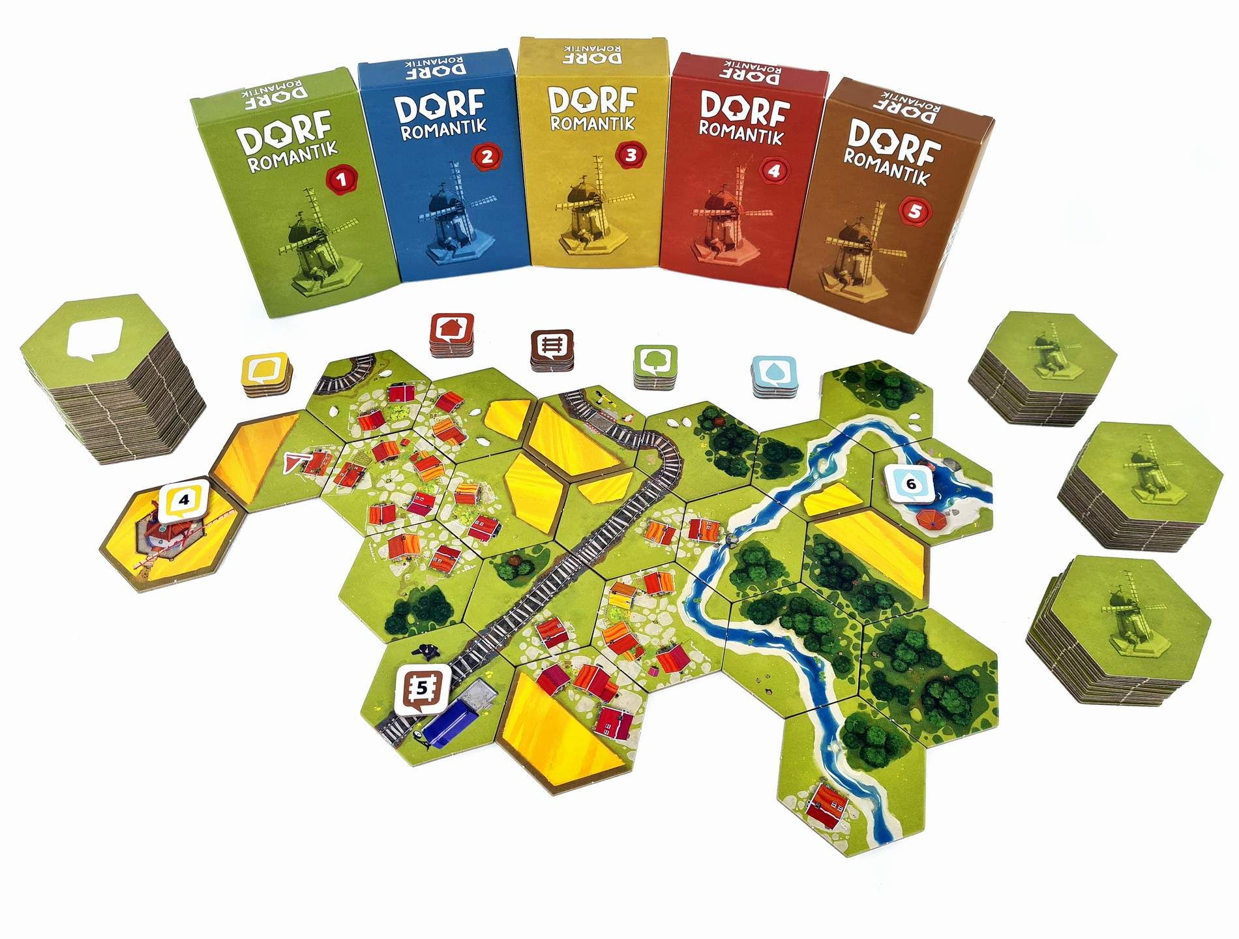
… und ein Gesellschaftsspiel ohne Gesellschaft oder, was aufs Gleiche herauskommt, ohne ein Spiel.”

